Slide 1
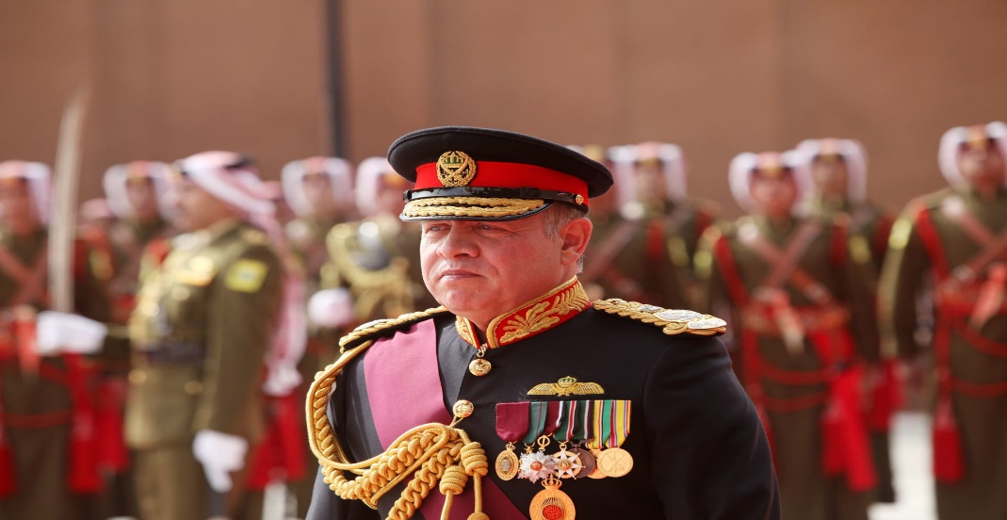
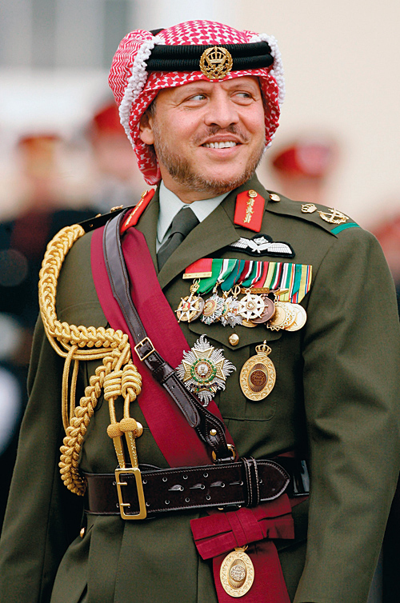
جلالة الملك عبد الله الثاني بن الحسين

Slide 2
عبد الله الثاني بن الحسين الهاشمي (مواليد 1962 م)، هو ملك المملكة الأردنية الهاشمية منذ عام 1999 م. تولى الحكم خلفًا لأبيه الملك الحسين بن طلال بعد وفاته، ونُصب ملكاً في يوم 9 حزيران من نفس العام ويعرف هذا اليوم باسم عيد الجلوس الملكي تولّى ولاية العهد في مدّتين مختلفتين؛ الأولى من يوم ولادته إلى 1 نيسان 1965 م، والثانية من 24 كانون الثاني 1999 م إلى 7 شباط 1999 موُلد في عمان ليكون أول أنجال الملك الحسين بن طلال من زوجته الثانية ذات الأصل البريطاني الأميرة منى الحسين ولذلك، فقد كان وريثًا واضحًا للعرش ووليًّا للعهد منذ ولادته - كما ينص الدستور الأردني إلى أن نقل الملك الحسين المنصب إلى أخيه الأصغر الأمير الحسن بن طلال عام 1965 م؛ بسبب الظروف التي أحاطت الأردن آنذاك. بدأ عبد الله تعليمه في عمان، بينما أكمله في الخارج. يُذكر أنّه يحمل شهادة الماجستير في العلاقات الخارجية من جامعة جورج تاون، كما تلقى دراسةً في جامعة أكسفورد

Slide 3
بدأ حياته العسكرية عام 1980 م ضابط تدريب في القوات المسلحة الأردنية، وتولى بعد ذلك قيادة القوات الخاصة في البلاد عام 1994 م، وأصبح برتبة لواءٍ في عام 1998 م. يُذكر كذلك أنه تلقى دراسةً عسكريةً في أكاديمية ساندهيرست العسكرية الملكية، كذلك فقد قاد عددًا من الوحدات العسكرية في سلاح الدروع الملكي الأردني؛ خصوصًا في لواء الملك حسين بن طلال المدرع 40. تلقّى أيضًا عددًا من الدورات مثل القفز المظلي، إضافةً لحصوله على تدريب في سلاح الجو الملكي الأردني مكنه من الخدمة ضمن جناح الطائرات المضادة للدروع.

Slide 4
أهم أنجازات جلالة الملك
التأمين الصحي يعني التأمين الصحي تقديم كافة الخدمات العلاجية، وتقديم الأدوية مجاناً أو مقابل مبلغ بسيط لكافة المنتفعين في برنامج التأمين الصحي، وبرنامج التأمين الصحي في عهد جلالته شمل الآتي:شمول جميع الأسر التي يقل راتبها عن 300 دينار في برنامج التأمين الصحي. شمول جميع مرضى السرطان في التأمين الصحي الأردني، بموجب قرار رقم 116 الذي أصدره مجلس الوزراء. زيادة نسبة المواطنين المؤمنين في الأردن من (18%) في عام 2000م إلى (66.9) عام 2018م. الحوسبة الصحية تعني استخدام التكنلوجيا وأجهزة الحاسوب في قطاع الصحة لتسهيل العمليات والأمور التابعة لها، حيث زادت نسبة استخدام الحاسوب في القطاع الصحي في عهد جلالته من خلال:حوسبة 189 مركزاً صحياً و 36 مستشفى من خلال برنامج حكيم للحوسبة

Slide 5
إنشاء الموقع الإلكتروني الرسمي لوزارة الصحة الذي يشمل العديد من الخدمات. إطلاق الخط الساخن التابع للوزارة. إنشاء نظام التبليغ الإلكتروني للأمراض السارية. تطوير البنية التحتية الإنشائية وتطوير الخدمات الصحي يشمل تطوير النية التحتية ما يأتي:ارتفاع عدد المستشفيات في المملكة من (84) إلى (126) مستشفى. ارتفاع عدد الأسرة في المملكة من (8659) سريرا إلى (17872). توسعة وإنشاء 20 مركزاً صحي. توسيع مجموعة من المستشفيات مثل مستشفى الأميرة رحمة، مستشفى النديم الحكومي ومستشفى جرش. السياحة العلاجية تعتبر الأردن من أوائل الدول العربية في مجال السياحة العلاجية، وتطور مفهوم السياحة العلاجية في عهد جلالة الملك عبد الله الثاني وذلك من خلال:تطوير وتوفير الكوادر الطبية المتميزة خصوصاً في مجالات جراحة القلب. انخفاض تكلفة العلاج نسبياً في الأردن. حصول أغلب مستشفيات المملكة على الاعتمادات الدولية والمحلية. إنشاء المنتجعات العلاجية، وخاصة في منطقة البحر الميت، حمامات ماعين، الحمة الأردنية، حمامات عفرا. الجودة والاعتمادية دأبت وزارة الصحة الأردنية منذ بداية تولي جلالته على تطبيق العديد من برامج تحسين الجودة وسلامة المرضى في المستشفيات والمراكز الصحية التابعة لها، في القطاعين العام والخاص، وفي عام 2007 شاركت الوزارة كعضو مؤسس في إنشاء مجلس اعتماد المؤسسات الصحية؛ بهدف إيجاد مؤسسة وطنية قادرة على تطوير المعايير ومنح شهادة الاعتماد، حيث حصل حتى الآن على الاعتمادية نحو 34 مستشفى و107 مركز صحي.

